Slide 1


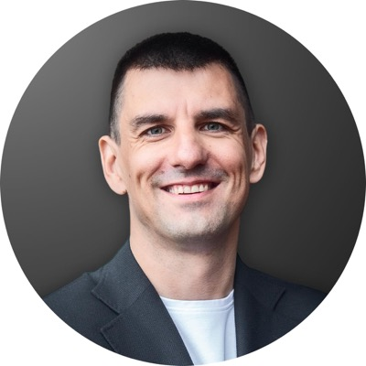
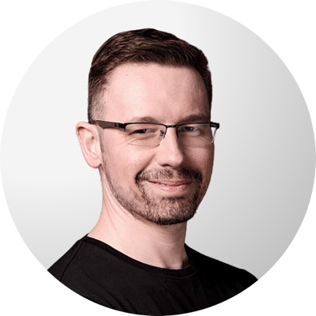
171. SPOTKANIE WROC.NET
AI RETROFIT
Nowe możliwości,
14 lat bagażu
DRUGA PRELEKCJA
Jakub
Kubryński
Maciej
Aniserowicz
Tańczący
z Agentami
ZACZYNAMY O 18:00
20 PAŹDZIERNIKA 2026 · 18:00 · PUB WĘDRÓWKI
Łukasz Pyrzyk

Slide 2
OD 2007 ROKU
02
O grupie · Wroc.NET w liczbach
Wrocławska społeczność programistów .NET
18
170
185
300
lat społeczności
spotkań
prelegentów i prelegentek
prezentacji
2400+
+ 32
członków społeczności
dodatkowe wydarzenia
Łukasz Pyrzyk · Wroc.NET

Slide 3
SEZON 2026/2027
03
Spotykamy się regularnie
Trzeci wtorek miesiąca. Dzisiaj wyjątkowo zaczynamy o 18:00.
20 PAŹ
17 LIS
15 GRU
dzisiaj · 18:00
18:30
18:30
PUB WĘDRÓWKI · UL. PODWALE 37/38
Łukasz Pyrzyk · Wroc.NET

Slide 4



PARTNER STRATEGICZNY
04
Wspiera nas Devstyle
DZIĘKUJEMY ZA WSPARCIE
WROC.NET
Devstyle jest partnerem strategicznym
naszej społeczności.
PARTNERZY WSPIERAJĄCY
partner nagród
hued.me — partner medialny
https://devstyle.pl/
Łukasz Pyrzyk · Wroc.NET

Slide 5
NASZE MIEJSCE
05
Pub Wędrówki
Nie ma pizzy.
PIWO
I NAPOJE
Bar działa.
Na miejscu nie zamówimy jedzenia.
Pierwsze 80 napojów na koszt sponsora. Kto pierwszy, ten lepszy!
Po części oficjalnej zostajemy na rozmowy.
Łukasz Pyrzyk · Wroc.NET

Slide 6
NA KONIEC SPOTKANIA
06
Lista obecności = udział w losowaniu
WPISUJESZ SIĘ
LOSOWANIE
Bierzesz udział w losowaniu nagród.
NA KONIEC
SPOTKANIA
Do wygrania są różne nagrody.
Najczęściej książki od sponsorów.
Łukasz Pyrzyk · Wroc.NET

Slide 7
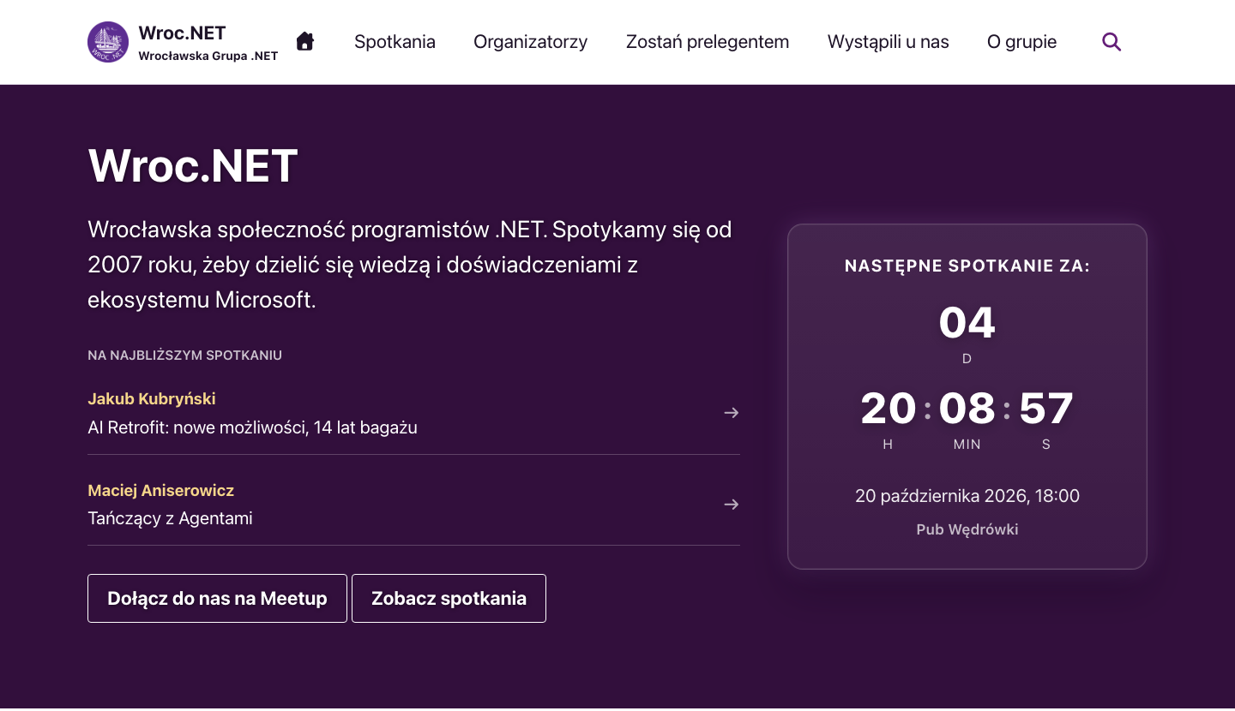
NOWOŚĆ
07
Nowe wrocnet.org
PROŚCIEJ
Spotkania, ludzie
i historia grupy
w jednym miejscu.
wrocnet.org
https://wrocnet.org
Łukasz Pyrzyk · Wroc.NET

Slide 8
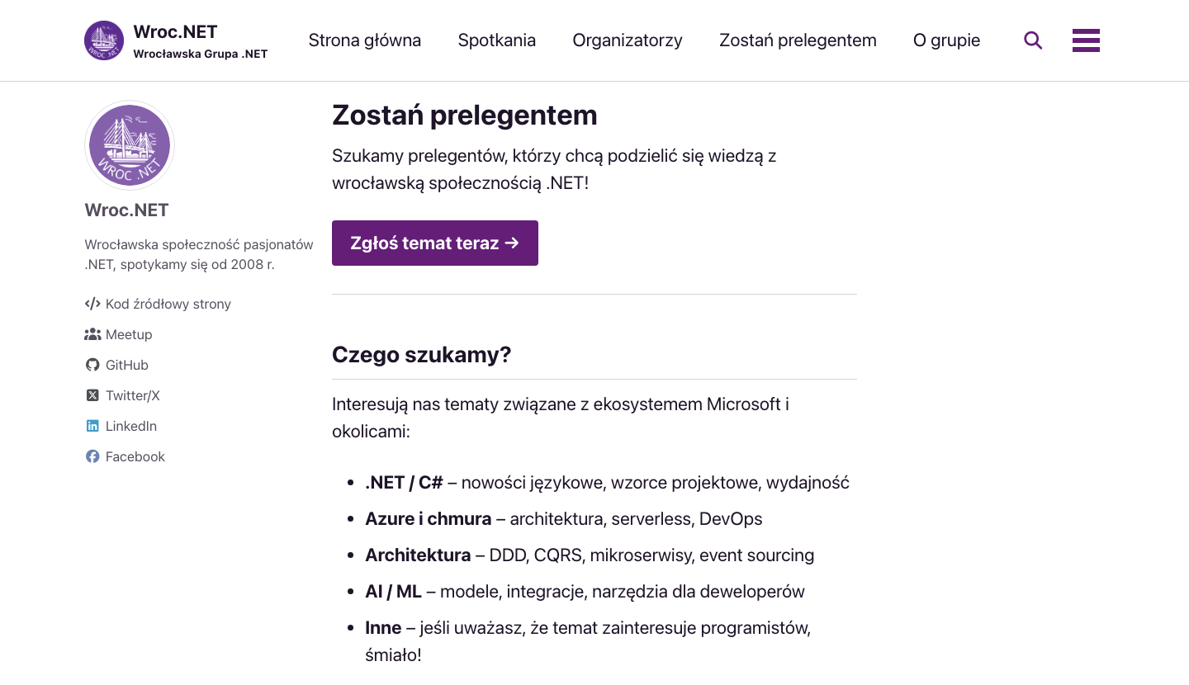

WROCNET.ORG
08
Masz temat? Zostań prelegentem
MASZ POMYSŁ?
Nie musisz mieć
gotowej prezentacji.
Zgłoś temat.
Pomożemy dalej.
https://wrocnet.org
Łukasz Pyrzyk · Wroc.NET

Slide 9
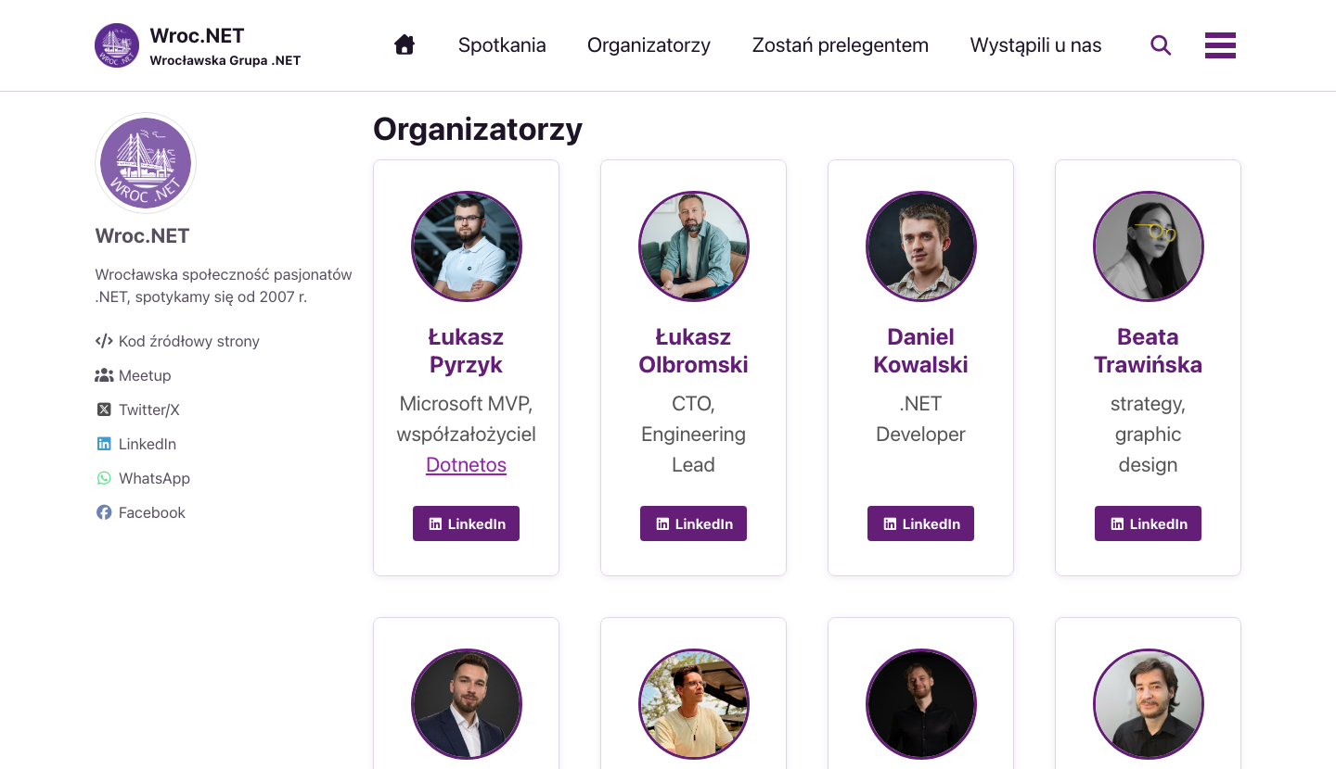
WROCNET.ORG
09
Poznaj organizatorów
LUDZIE ZA WROC.NET
Poznaj aktualnych
i byłych organizatorów społeczności.
wrocnet.org/organizatorzy/
https://wrocnet.org
Łukasz Pyrzyk · Wroc.NET

Slide 10
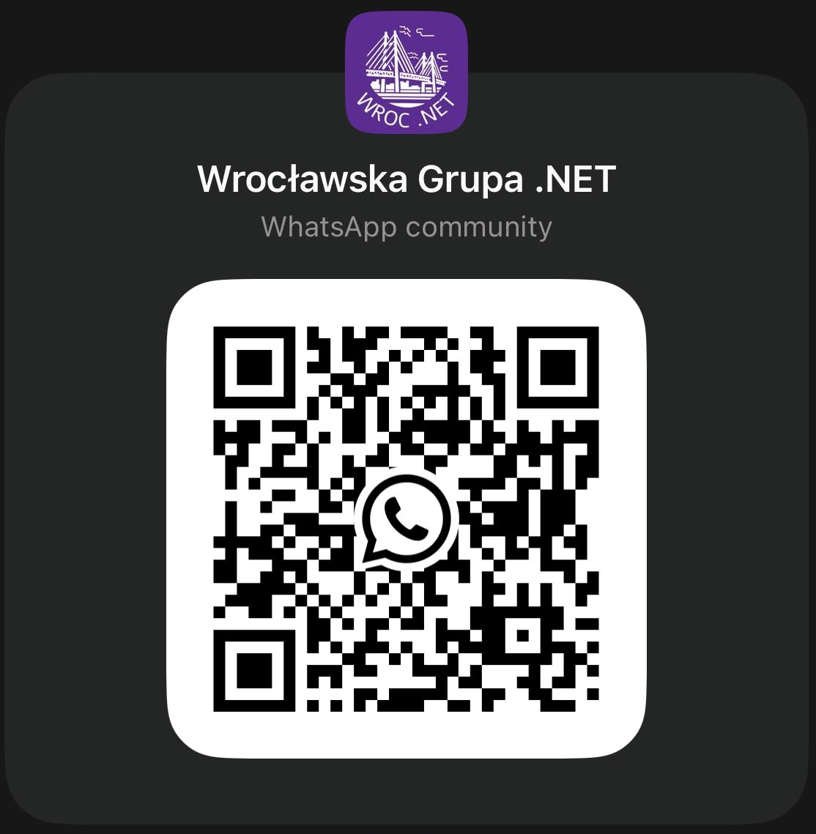

BĄDŹMY W KONTAKCIE
10
Dołącz do społeczności na WhatsAppie
ZESKANUJ KOD
Wrocławska
Grupa .NET
Ogłoszenia, rozmowy i kontakt między spotkaniami.
wrocnet.org/whatsapp
Łukasz Pyrzyk · Wroc.NET

Slide 11
PO CZĘŚCI OFICJALNEJ
11
Zostajemy. Bo tak trzeba.
🍺 Piwo. 💬 Rozmowy. 🤝 Networking.
A czasem — całkiem serio — nowa praca.
PONOĆ NAJWIĘKSZE KARIERY ZACZYNAJĄ SIĘ
PRZY BARZE, NIE NA LINKEDIN
(przynajmniej tak mówią ci, którzy zostali dłużej)
Zostań chwilę dłużej — może właśnie tu jest Twoja następna okazja.
Łukasz Pyrzyk · Wroc.NET

Slide 12
171. SPOTKANIE · DZISIEJSZY PROGRAM · GODZINY ORIENTACYJNE
12
AI w praktyce
18:15
Jakub Kubryński
AI Retrofit: nowe możliwości, 14 lat bagażu
19:15
Maciej Aniserowicz
Tańczący z Agentami
20:15
Panel dyskusyjny
Aniserowicz x Kubryński
21:00
After party
22:00+
After party after party ;)
Łukasz Pyrzyk · Wroc.NET

Slide 13
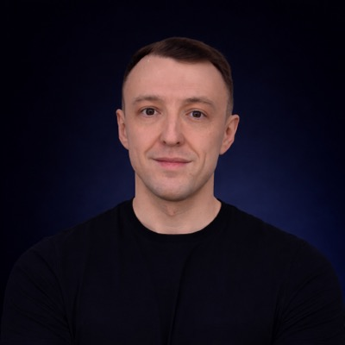
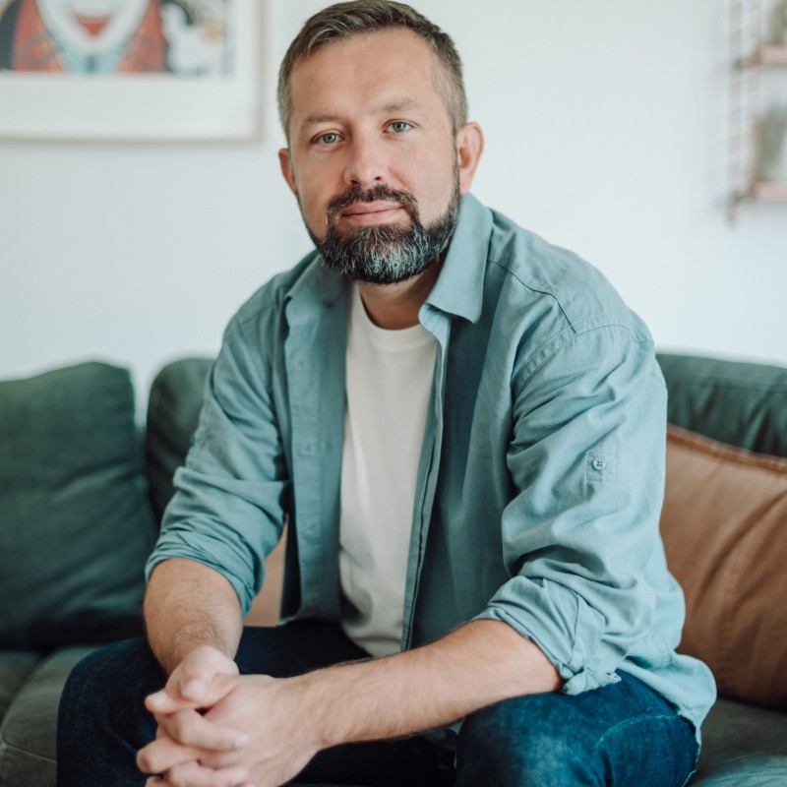
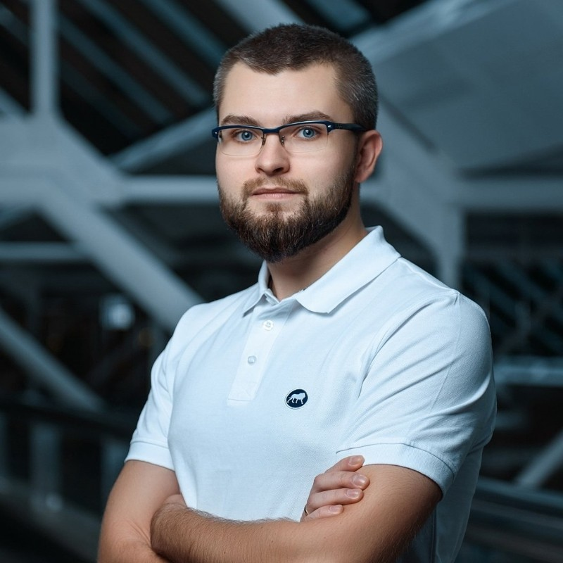
172. SPOTKANIE · 17 LISTOPADA 2026 · 18:30
13
Następne spotkanie Wroc.NET
Piotr Gankiewicz
Temat: TBD
PANEL DYSKUSYJNY
Przyszłość .NET, Rust i AI
Piotr Gankiewicz · Łukasz Olbromski
Łukasz Pyrzyk
+ uczestnicy spotkania
Łukasz Pyrzyk · Wroc.NET

